Slide 1
Бишкек шаарынын №3 жалпы орто билим берүү мектеби
7 Б класс
Темирбеков Байхан

Slide 2
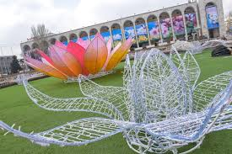
Бишкек шаарым жөнүндө эң сүйүктүү ыр Ала-Тоого кыргыз коңгондо, Айланып сен жылдыз борборго. Ак жолтойлуу үйгө айландың, Арга барбы сүйбөй койгонго?! [Кайырма] Бишкегим, Бишкегим борборум сен, Бүтүндөй жүрөккө орнодуң сен. Бактылуу сеземин түшкө кирсең, Бар болгун, бар болгун, Бишкегим сен. Көргөндөрдүн көзү күйгөн жер, Көкөлөтүп көбү сүйгөн жер. Келип сенден бакыт табышат, Кең дүйнөгө батпай жүргөндөр. [Кайырма] Тагдыр күтүп достук шаарындай, Жагыласың өмүр шамындай. Жүрөгүмдүн оту барында, Жүрө албаймын сени сагынбай.

Slide 3
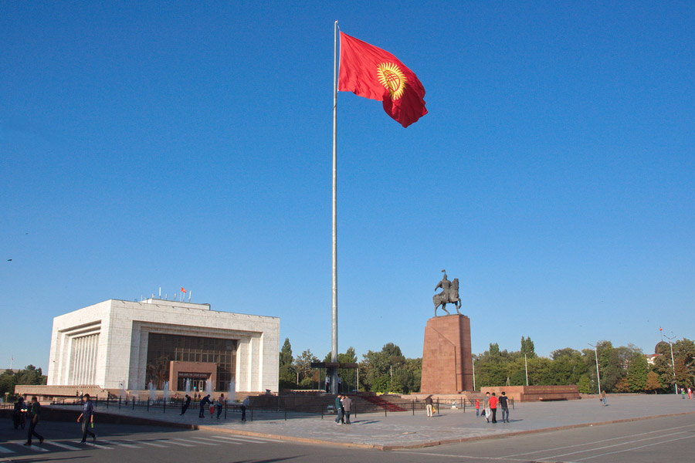
Шаарда сыймыктанып көкүрөк ,дем көтөрүлчү жер

Slide 4
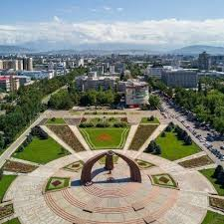
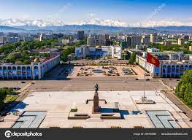
Асмандан көрүнүш

Slide 5
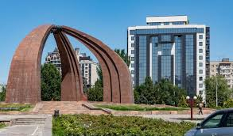
Бишкек шаарынын кооз жерлеринин бири

Slide 6
Бишкек бүгүнкү күндө Бүгүнкү күндө Бишкек – Кыргыз Республикасынын борбору, жан дүйнөсү жана жүрөгү, анын саясий, экономикалык, илимий жана маданий борбору, негизги унаа түйүнү. Азыркы учурда биздин шаарыбыз жаңы жашоого толугу менен умтулууда. Ал эркин ишкердик шарттарда алга карай кайра түзүлүүдө. Аймактын аянты – 160 кв. км., калкынын – 1 миллионго жакын адамга жетет.Бишкек – республиканын мамлекеттик бийлигинин жогорку органдары, чет өлкөлүк мамлекеттердин элчиликтери жайгашкан жер. Бишкекте Кыргызстандын бардык өнөр жайынын көпчүлүк бөлүгү орун алган. Эң эле жигердүү өнүгүп жаткан өнөр жай тармактары болуп машина куруу, текстиль өндүрүшү, курулуш материалдары жана тамак-аш өнөр жайлары болуп эсептелет. Шаардан 30 км. аралыкта жайгашкан «Манас» Эл аралык аэропорту келечекте Батыш Европанын, Борбордук жана Түштүк-Чыгыш Азиянын, Жакынкы жана Алыскы Чыгыштын, Океан мейкиндигинин, Түндүк Африканын ортосунда аба жолу аркылуу билдирүү үчүн ири транзиттик портко айлануу мүмкүнчүлүгү бар. Кыргызстан жана Кытай өкмөттөрү тарабынан аба коридору тууралуу жакында кол коюлган макулдашуусу, ошондой эле жапон жана немис фирмаларынын «Манас» аэропортун реконструкциялоого берип жаткан ири инвестициялары буга далил болуп саналат. Шаардын маалыматтык инфратүзүмү жигердүү түрдө өнүгүп жатат: бир нече Интернет-провайдерлер иштеп жатат, көп сандаган локалдык, глобалдык, корпоративдик эсептөө тармактары түзүлдү, уюлдук байланыштардын бир катар операторлору иштеп жатат. Шаарда Mersedes-Benz, Audi-VW, Sumitomo, Federal Express, DHL, UPS, LG-Elektronics, Daewoo, Phillips, Siemens, Panasonic, Reemtsma, Coca-Cola ж.б. ири эл аралык фирмалардын өкүлчүлүктөрү бар. Банк тутуму өзүнө 21 банкты камтыйт, алар чет өлкөлүк ири банктар менен корреспонденттик мамилелерде байланышат. Бир нече банк VIZA жана EVROPAY эл аралык эсептешүү тутумуна кирет. Накталай эмес эсептешүүлөрдүн улуттук тутуму түзүлгөн. Илим жана билим берүү Улуттук Илимдер Академиясы жана көп сандаган орто жана жогорку окуу жайлар тарабынан жүргүзүлөт. Шаарда 18 университет, 20 институт, 9 академия бар. Бишкек – Кыргызстандын улуттук маданиятынын борбору. Анда музыкалык жана драмалык театрлар, Филармония, китепканалар, музейлер жайгашкан. Шаар жылдын бардык мезгилинде эң сонун болуп турат. Бишкек Кыргызстандын эл аралык туризм борбору болуу менен туристтерге көптөгөн ажайып жайларды тартуулай алат. Калаа конокторунун жана туристтеринин эс алуучу, сейилдөөчү эң башкы жана сүйүктүү жайы – бул Бишкектин борбору болуп саналат. Бул жерде музейлердин, галереялардын, дүкөндөрдүн, сейилбактардын, гүл бакчалардын, аянттардын, ресторандардын жана кафелердин көпчүлүгү орун алган. Саясатчылардын жана банкирлердин, ишкерлердин жана студенттердин, окумуштуулардын жана артисттердин шаары – келечекке умтулган. Ал өлкөбүздүн гербинде чагылдырылып, бүт Кыргызстанга канатын жайган ыйык ак шумкарга окшошуп турат.

Slide 7
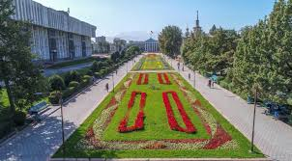
Шаар ичинде жүрүү ырахат

Slide 8
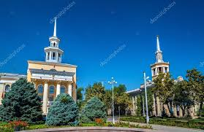
Шаардын мыкты ЖОЖ ныны бири

Slide 9
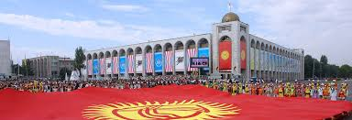
Шаарда өтүлүүчү майрамдардын корүнүшү

Slide 10
Бишкек шаарынын аба-ырайы Бишкек шаары мелүүн алкактагы континенттик климаттуу аймактын түштүк чегинде жайгашкан. Бир жылда орто эсеп менен 322 күн (2000 саат) бойу күн тиет. Күн эң көп тийген ай Теке (332 саат), эң аз тийгени Бештин айы (126 саат). Абанын жылдык орточо температурасы 10,2°С, Үчтүн айыныкы – 4,6°С, Текеники – 24,5°С. 1930 жылы Бештин айында эң төмөнкү температура (–38°С), 1983 жылы Текеде эң жогорку температура (43°С) катталган. Шаардын түштүк бөлүгү түндүк бөлүгүнөн 1—2°Ска жылуураак. Үшүк жүрүү жазында Чын Курандын ортосунда токтоп, күзүндө Тогуздун айынын ортосунан башталат. Бирок бул мөөнөттөр өзгөрүп да кетиши мүмкүн. Шаар нымдын негизги булагы – деңиз менен океандан алыс жайгашкандыктан жаан-чачын аз болот. Жылдык жаан-чачындын орточо өлчөмү 409 мм. Көбү Жалган Куран-Теке, жылдын кургакчыл мезгили (11%) Теке–Айак Оона айларына туура келет. Кар Бештин айынын ортосунан Бирдин айынын айагына чейин жатат. Жаан-чачындуу кыштагы кардын орточо калыңдыгы 13 см, аз түшкөндөгү орточо калыңдыгы 3–7 см. Бишкектин климатына тоо-өрөөн желаргысы мүнөздүү. Анын ылдамдыгы 2–3 м/секден ашпайт. Ылдамдыгы 15 м/секге жеткен шамал негизинен батыштан согот жана жылына орто эсеп менен 30дай жолу болот. Жылдын суук мезгилинде жылына орто эсеп менен 30–40 күн шаарды жөө туман жана мунарык басып турат.

Slide 11
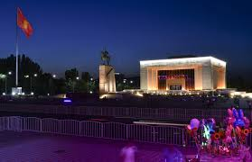
Түнкү Бишкек

Slide 12
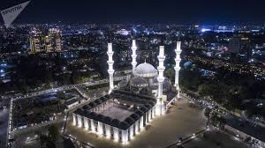
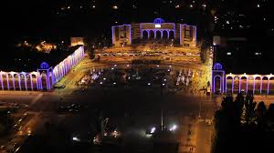
Түнкү Бишкек

Slide 13
Бишкек шаарынын табияты Шаар Кыргыз Ала тоосунун этегинде, Чүй өрөөнүнүн борбордук бөлүгүндө, Аламүдүн жана Ала Арча сууларынын шилендиси пайда кылган жантайыңкы түздүктөн орун алган. Деңиз деңгээлинен 750–900 м бийиктикте жайгашкан. Лөс сымал кыртыш каптаган түздүк бара-бара түндүктү карай жантайып, Чүй суусунун жайылмасына кошулат. Бишкек тушта Чүй суусунун нугу Чүй өрөөнүнүн түндүк жагына карай четтеп, шаардан 20 кмдей аралыктан өтөт. Чүй өрөөнүнүн Бишкек шаарынын туштагы жазылыгы 60 кмдей. Чүй өрөөнүнүн Бишкек шаарында жайгашкан борбор бөлүгү геологиалык структурасы бойунча кеңдикке жакын багытта созулуп жаткан асимметриалык мегасинклинал. Шаардын азыркы чеги Чүй синеклизасынын Бишкек ийилүүсү деп аталган түштүк бөлүгүнө дал келет. Ийилүү палеоген-неогенде пайда болгон чөкмө тектер менен толгон. Алар палеозой пундаментинин үстүндө жатат. Палеозой тоо тек катмарлары 5000 мден ашык тереңдикте (геопизикалык маалыматтар бойунча) жатып, негизинен гнейс, кристаллдык сланес жана акиташ тегинен, ошондой эле эпузиа тоо тектеринен турат. Үстүндөгү палеоген-неоген тоо тек катмарларынын жалпы калыңдыгы 4,5–5,0 км. Аларды төртүнчүлүк мезгилде пайда болгон борпоң тоо тектердин калың кабаты жаап жатат. Алар кой таштардан, арасында кум-шагыл ширелген майда жумуру таштардан, ар кандай бүртүктөгү кумдардын жана кумдуу чопонун кабатчалары менен топторунан түзүлгөн аллүбий-пролүбий чөкмө тоо тектерден турат. Сейсмдик аймакташтуруунун маалыматы бойуча шаар аймагы 9 баллдуу зонада жайгашкан. Шаардын аймагындагы 4 жерден 1500–2000 м тереңдиктен бургулоо көзөнөгү аркылуу минералдуу ысык суу чыгарылган. Курамы клорид-натрий калсийлүү. Дарылык касиети бар. Муун, тери, ичеги-карын оорууларын дарылоодо пайдаланса болот.

